Slide 1
Globalt lederskab
Kapitel 16
Magnus Larsson og Sandra Bothmann

Slide 2
Indhold
Begrebet lederskab
Historisk blik i forskningen i ledelse
Adfærdsperspektiv
Opgave- og relationsorientering
Situationsbestemt ledelse
Det transformationelle lederskab
Det delte lederskab
Diskursivt perspektiv på lederskab
Lederskab og kultur
GLOBE-studiet
Kultur og magtdistance

Slide 3
Begrebet lederskab
Følgende funktioner kan høre ind under begrebet ledelse:
Management (bemanding, organisering og overvågning i organisationen)
At skabe forandringer og motivere medarbejdere
Lederskab er en proces
Ledelse kan være formel (en organisatorisk position) eller uformel (et naturligt opstået lederskab blandt medarbejdere)
Definition af lederskab i kapitlet:
Lederskab er at have følgere
Lederskab foregår i en relation med andre individer
Lederen har indflydelse i forhold til sine følgere

Slide 4
Historisk perspektiv

Slide 5
Adfærdsperspektiv
Fokus på, hvad en leder gør, dvs. lederens adfærd, og på hvilken forskel denne gør i forhold til medarbejdere og organisationen.
Opgave- og relationsorientering.
Situationsbestemt ledelse.

Slide 6
Adfærdsperspektiv Opgave- og relationsorientering
Opgaveorientering og relationsorientering er de mest dominerende dimensioner i forskningen om lederes adfærd.
Andre typer af adfærd er også blevet identificeret i forskningen, eksempelvis forandringsorienteret og deltagelsesorienteret adfærd.
Opgaveorientering dækker over, at lederen har fokus på selve arbejdet, dvs. på gruppens eller personens opgave. Lederen vil fx lægge vægt på at:
Klargøre roller
Sætte mål
Lave konkrete planer
Følge op på medarbejdernes opnåelse af delmål og mål.
Relationsorientering henviser til et fokus på, hvordan medarbejderne relaterer til hinanden indbyrdes og til lederen. Lederen vil fx lægge vægt på at:
Hjælpe medarbejdere i varetagelsen af arbejdet
Finde tid til at lytte til sine medarbejdere
Støtte eller forsvare sine medarbejdere
Acceptere forslag fra medarbejdere.

Slide 7
Adfærdsperspektiv Situationsbestemt ledelse
Hersey og Blanchards (1969) situationsbestemte ledelse (situational leadership):
Opgaveparathed er det vigtigste parameter for lederen til valg af lederstil
Opgaveparathed skal ifølge Hersey og Blanchard vurderes ud fra den specifikke opgave og situation og ikke ud fra en generel betragtning om medarbejderens samlede kompetencer.
Den effektive leder tilpasser sin ledelsesstil, og er orienteret mod enten:
opgaven
eller relationen til medarbejderne

Slide 8
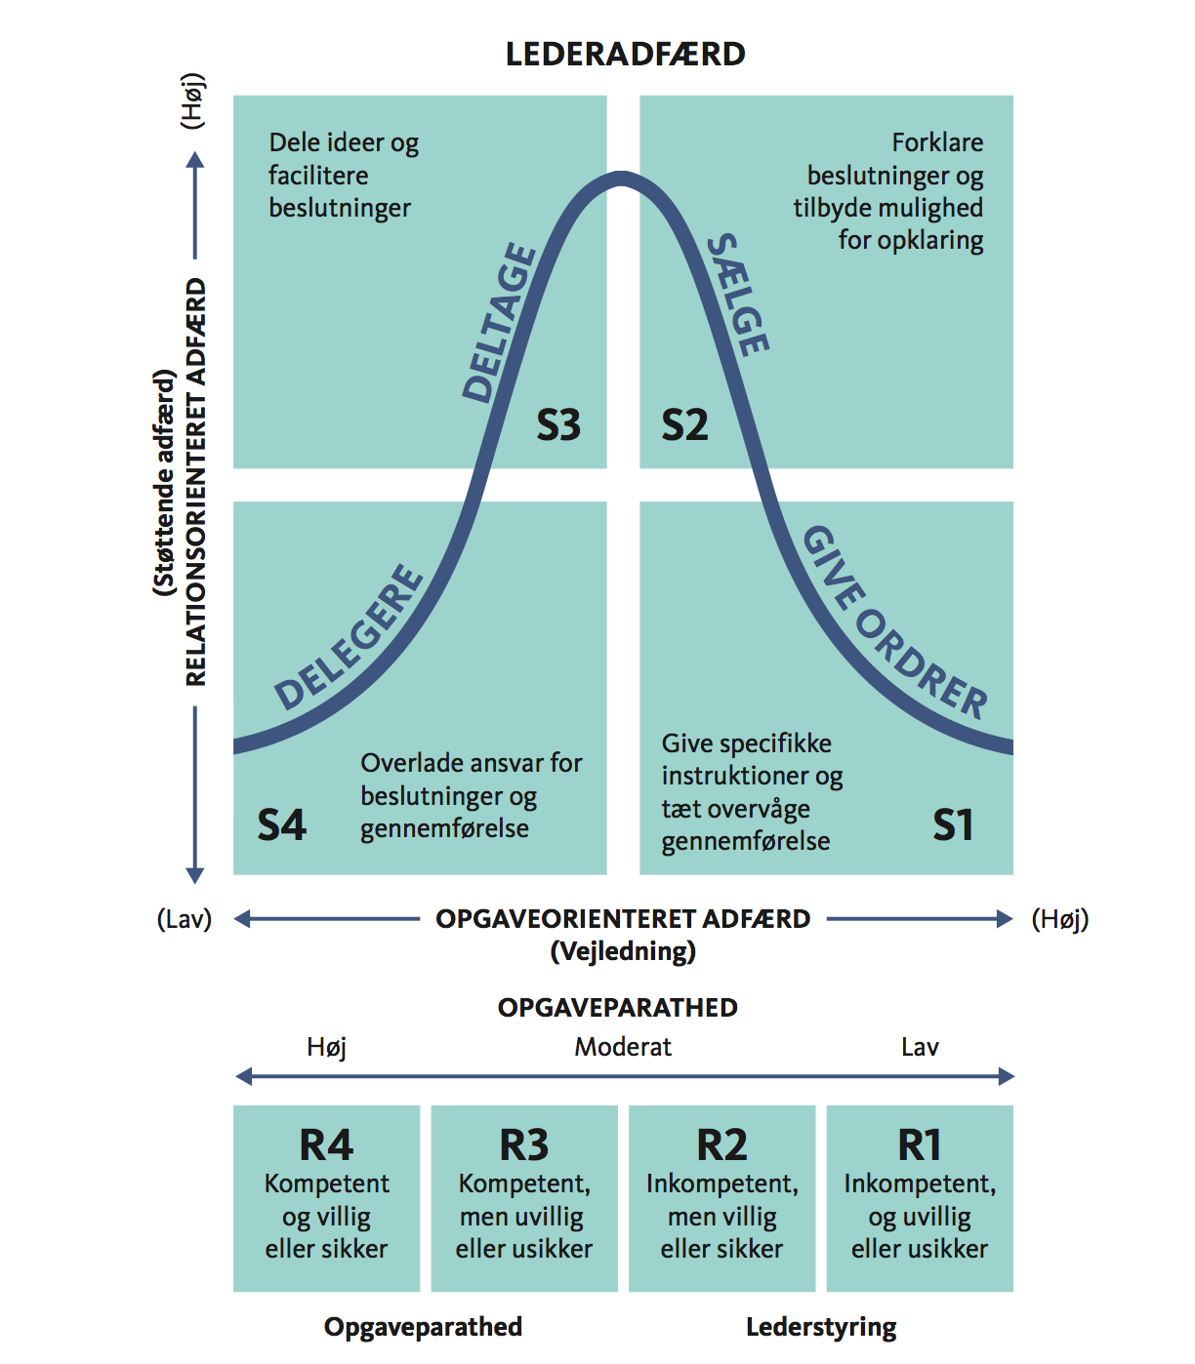
Hersey og Blanchards model for situationsbestemte ledelse
S1) høj opgaveorientering og lav relationsorientering, S2) høj opgaveorientering og høj relationsorientering, S3) lav opgaveorientering og høj relationsorientering og S4) lav opgaveorientering og lav relationsorientering.

Slide 9
Adfærdsperspektiv Situationsbestemt ledelse
Fielders (1967) kontingensteori (contingency theory of leadership):
Tre faktorer som er vigtige for at kunne lede:
Relationen mellem leder og medarbejder, især graden af tillid og respekt
Opgavestrukturen (opgavens klarhed og tydelighed og hvordan opgaven kan løses eller håndteres)
Lederens magtposition (bedst når lederens magtpositionen er god)

Slide 10
Det transformationelle lederskab
Fokus på motivation, følelser og mening.
Lederen formulerer en mening med arbejdet og en vision for, hvor virksomheden skal hen.
Det er vigtigt at lederen besidder egenskaben karisma
Forskningen har vist, at transformationel ledelse har god effekt, når det gælder medarbejderes præstation, tilfredshed og motivation.
Bass og Avolios fire I’er (fra engelsk):
Påvirkning gennem vision og karisma (idealized influence) Inspirerende motivation (inspirational motivation)
Intellektuel stimulering (intellectual stimulation) Opmærksomhed på individer (individual consideration)

Slide 11
Det delte lederskab
Lederskab er en proces, der kan fordeles på flere individer.
Skabes i interaktionen mellem medarbejdere.
Fungerer godt i en projektorienteret organisation.
Det delte lederskab fungerer bedst i sammenhænge og kulturer med lav magtdistance.
Delt lederskab kan være:
Co-leadership (fordelt på to enkelt-individer)
Skiftende lederskab i en gruppe
Stabil konstellation i en gruppe

Slide 12
Diskursivt perspektiv på lederskab
Nyt perspektiv, der er kommet inden for forskningen i de sidste 10-15 år.
Lederskab er en social konstruktion.
Lederskab kan være fordelt mellem individer og forhandles i interaktionen.
Beslutninger og accept bliver til i interaktionen og et aktivt samspil og er essentielt for det diskursive lederskab.

Slide 13
Lederskab og kultur
Kultur påvirker holdninger og adfærd og tolkning af andres handlinger.
Teknologi har bragt os tættere på hinanden, men vi er ikke nødvendigvis tættere på hinanden rent kulturelt, hvilket stiller større krav til kendskab til andre kulturer og ledelsesformer.
Kulturelle udfordringer for lederen, når:
samarbejdspartnerne er fra andre lande med betydelige kulturelle forskelle ift. lederen.
lederen arbejder i en virksomhed der har outsourcet dele af arbejdet til andre lande med betydelige kulturelle forskelle ift. lederen.
Lederen ledere en multietnisk gruppe enten på samme sted eller placeret på forskellige geografiske lokationer.

Slide 14
GLOBE-studiet
GLOBE står for Global Leadership and Organizational Behavior Effectivness Research Program.
Det mest omfattende og ambitiøse studie af lederskab og geografisk betingede kulturtræk.
Kortlægning af samfundsbetingede kulturelle værdier, organisatoriske kulturer og foretrukne lederskabshandlinger i forskellige kulturer.
Lande samles i klynger, der får hver deres kulturelle profil ift. hvordan de scorer på forskellige kulturelle dimensioner.
Desuden tilknyttes seks lederskabsdimensioner, der ligesom den kulturelle dimension havde forskellig score i hver klynge.

Slide 15
GLOBE’s Ni kulturelle dimensioner
Magtdistance
Usikkerhedsundvigelse
Humanorientering
Institutionel kollektivisme
Gruppekollektivisme
Selvhævdelse
Kønslighed
Fremtidsorienteret
Performanceorientering

Slide 16
GLOBE’s seks lederskabsdimensioner
Karismatisk/værdibaseret lederskab Kulturelle dimensioner: høj performanceorientering, gruppekollektivisme, kønslighed og lav magtdistance
Karaktertræk: visionær, inspirerende, selvopofrende, integritet, beslutsom og performanceorienteret
Teamorienteret lederskab Kulturelle dimensioner: høj usikkerhedsundvigelse og gruppekollektivisme
Karaktertræk: teamorienteret, diplomatisk, administrationskompetent og lav score på ondsindethed
Deltagelsesorienteret lederskab Kulturelle dimensioner: høj performanceorientering, kønslighed, humanorientering og lav usikkerhedsundvigelse og magtdistance
Karaktertræk: delagtiggørende og lav score på enevældig

Slide 17
GLOBE’s seks lederskabsdimensioner
Humant orienteret lederskab Kulturelle dimensioner: høj humanorientering, usikkerhedsundvigelse og selvhævdelse
Karaktertræk: beskeden og orienteret mod mennesker
Autonomt lederskab Kulturelle dimensioner: høj performanceorientering, lav humanorientering og institutionel kollektivisme
Karaktertræk: individualistisk, selvstændig, autonom og unik
Selvbeskyttende lederskab Kulturelle dimensioner: høj magtdistance og usikkerhedsundvigelse og lav kønslighed

Slide 18
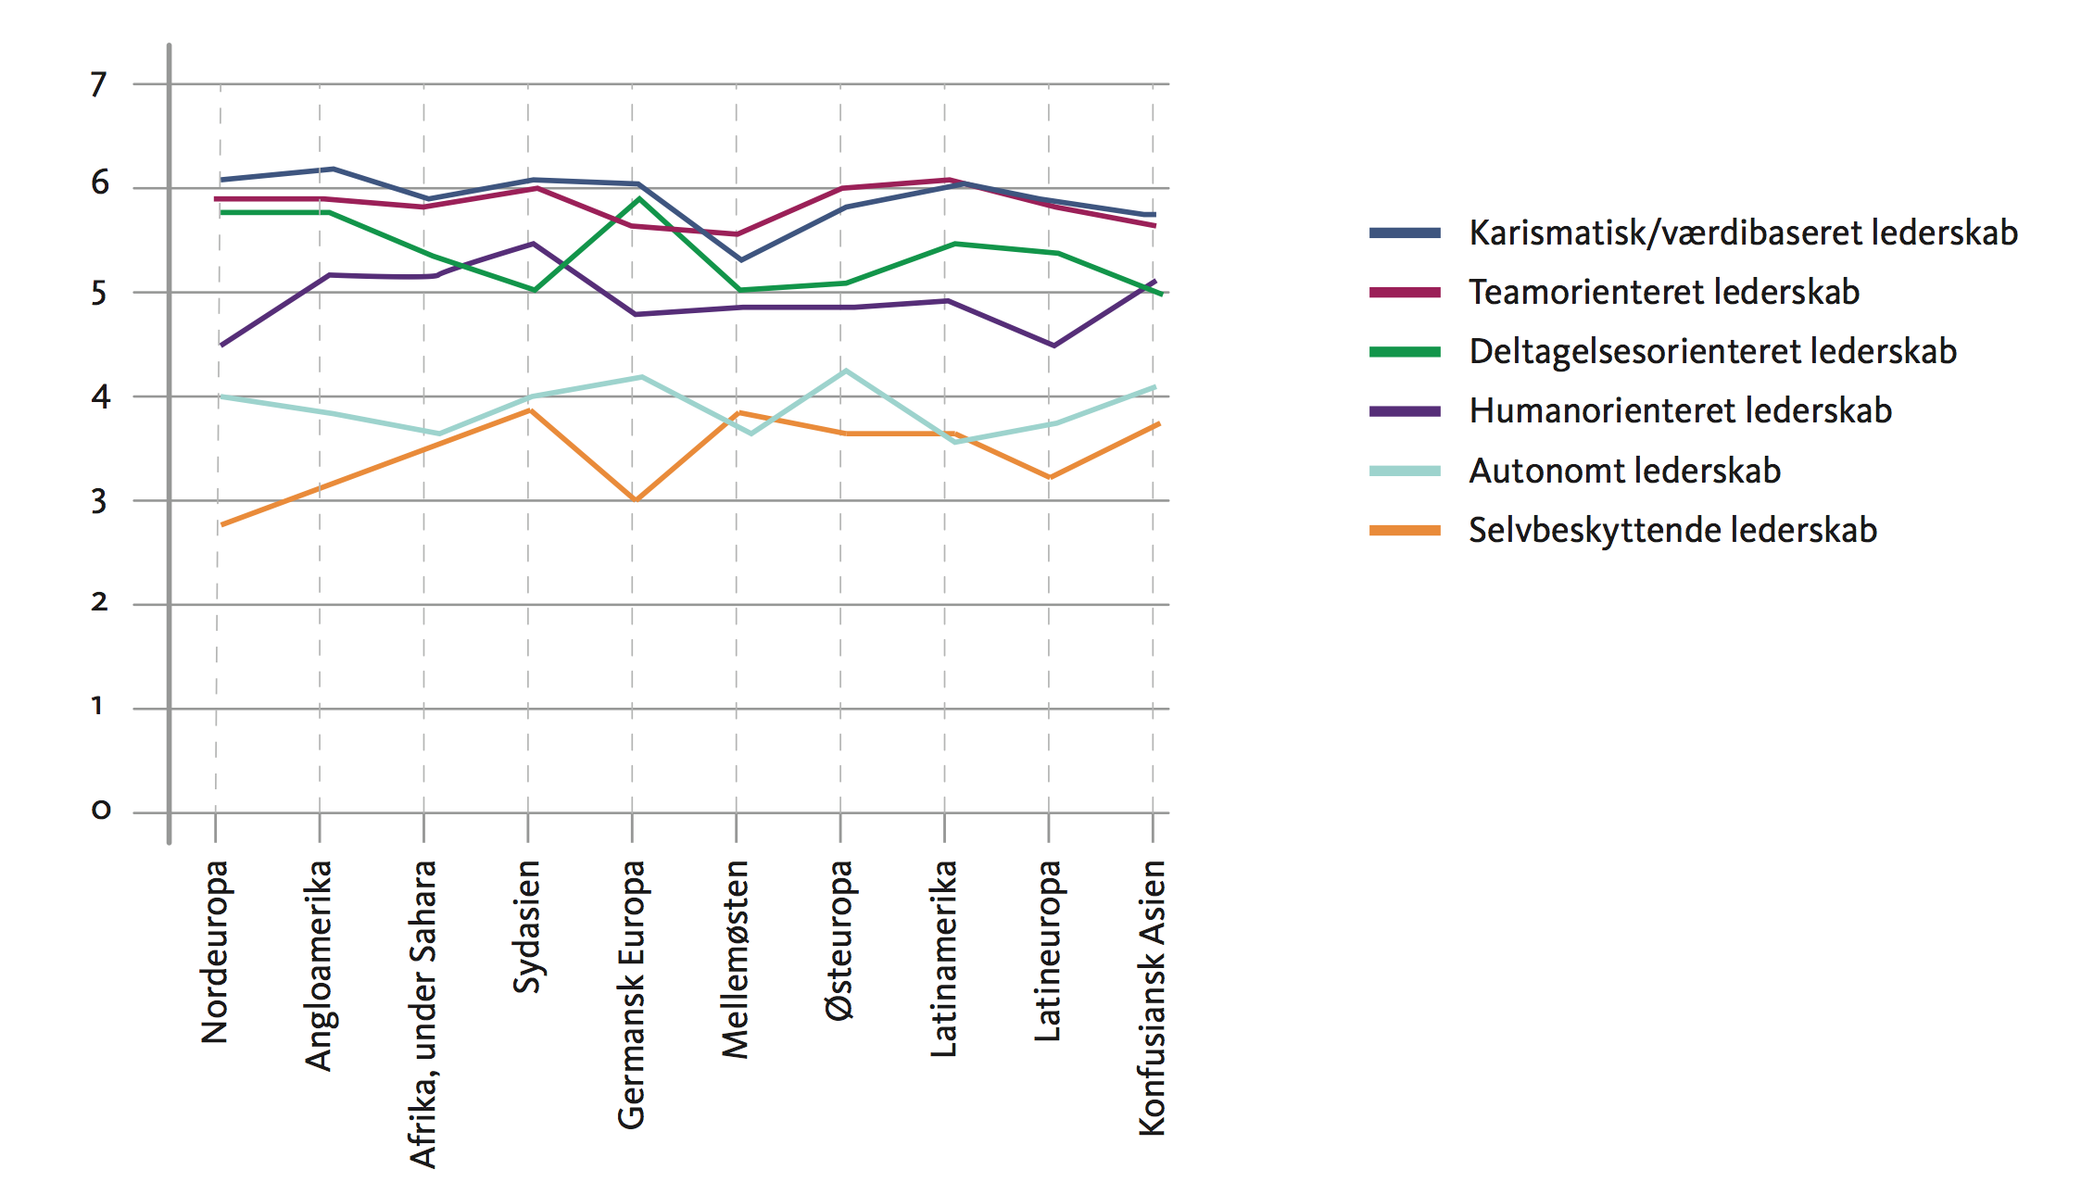
Ledelsesprofiler for de forskellige klynger

Slide 19
Kultur og magtdistance
Goffmans face-begreb:
Et individs opbyggede positive sociale værdi, som løbende forhandles i interaktionen
Der er stor forskel på hvor opsat man er på at opretholde sit face i kulturer.
I kulturer med høj humanorientering som kulturdimension vil man være ekstra orienteret mod sit eget og andres face.
I kulturer med lav humanorientering vil man ikke være ligeså opmærksom på at opretholde face.

Slide 20
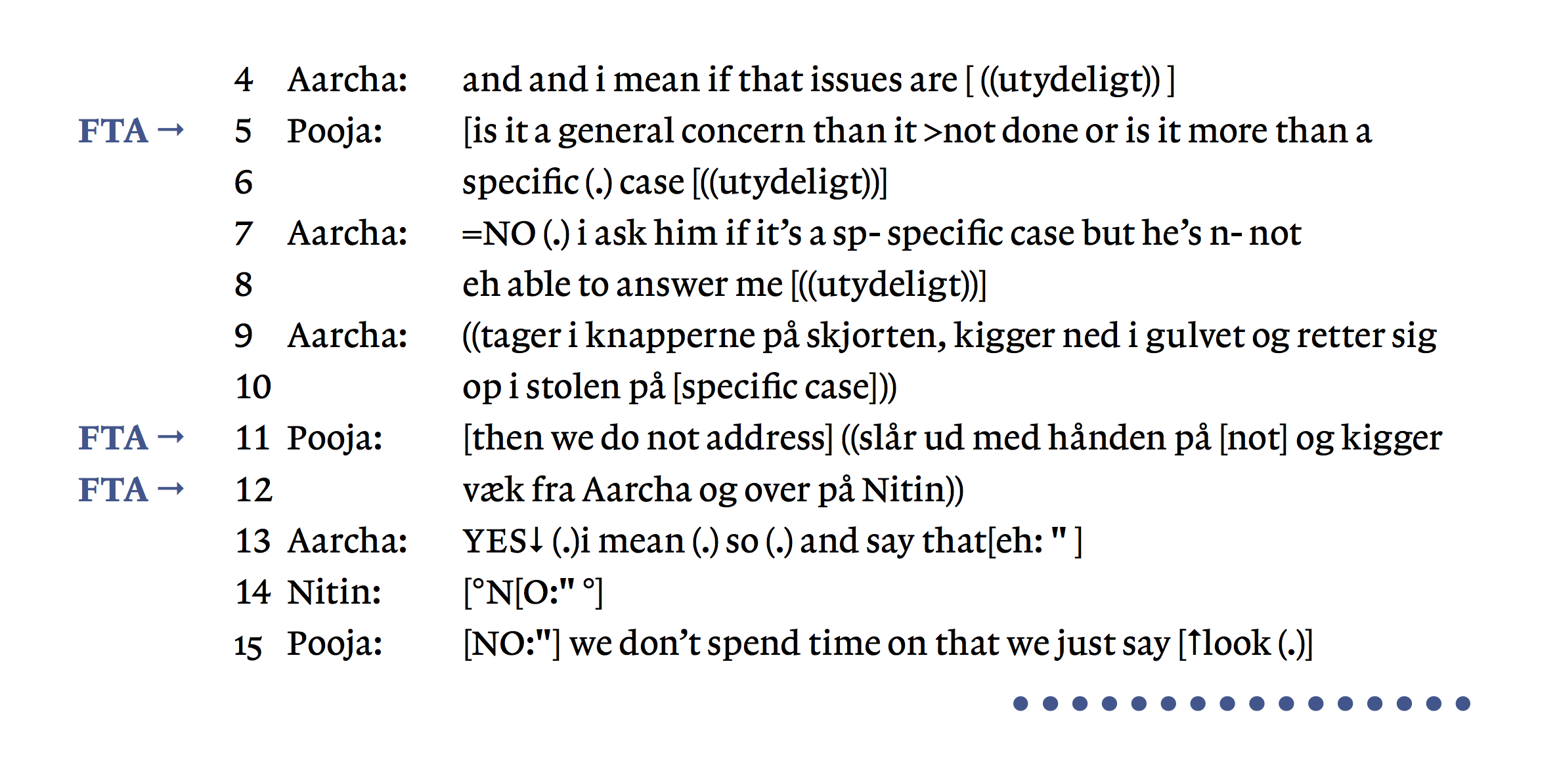
Eksempel på face-truende situationer

Slide 21
Øvelse 1: magtdistance i kulturer
Formål med øvelsen:
At få de studerende til at reflektere over hvor stor forskel der er på magtdistance i forskellige kulturer.
At få de studerende til at reflektere over, hvor meget magtdistance spiller ind på lederskabet.
Opbygning af øvelsen:
1. De studerende skal i grupper af to diskutere det foregående eksempel med udgangspunkt i følgende spørgsmål:
Er magtdistancen høj eller lav i eksemplet?
Hvilken indflydelse har dette på interaktionen på mødet?
Bliver medarbejderen Aarchas indvending accepteret og hvordan kan dette være?
Hvordan tror I, at ville interaktionen forløbe, hvis mødet havde foregået i Danmark? Begrund jeres svar.
2. De skal i grupper af fire lave rollespil:
Tag udgangspunkt i interaktionen præcis som den er og spil den igennem.
Dernæst skal de spille starten som om mødet forgik i Danmark.
Diskuter derefter hvad forskellen mellem interaktionen i Indien (som den var) og som I forestiller jer at den ville være i Danmark.
Hvad er den største forskel?

